Slide 1
Kullanılan ölçme araçları

Slide 2
PISA VE OKURYAZARLIK
  Okuryazarlık kavramı; öğrencilerin bilgilerini günlük yaşamda kullanma, mantıksal sonuçlara varma çeşitli durumlarla ilgili problemleri yorumlamak ve çözmek için öğrendiklerinden çıkarımlarda bulunma kapasitesi olarak tanımlanmaktadır.
  PISA, öğrencilerin sadece okulda verilen temel bilgileri öğrenip öğrenemediklerini değil, aynı zamanda öğrendiklerini kullanarak bilinmeyen hakkında tahminde bulunup bulunamadıklarını ve bilgilerini okul içerisinde ve okul dışı durumlarda uygulayıp uygulayamadıklarını araştırmaktadır.

Slide 3
Matematik okuryazarlığında önemli temellerden biri matematiksel modellemedir. Öğrencilerin daha anlamlı ve gerçek hayatla ilişkili öğrenmelerine yardımcı olacağı düşüncesi ve mevcut problem türlerinin bu hedefi gerçekleştirmede yetersiz kalması, modellemenin kullanılması fikrinin temel dayanağıdır.
Bireylere gerçek hayatta problem çözme becerilerinin kazandırılmasının asıl hedef olması gerektiği düşünülmektedir (Gravemeijer ve Stephan, 2002; Lesh ve Doerr, 2003)

Slide 4
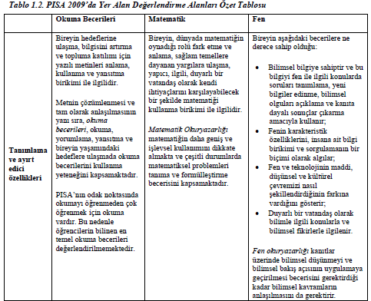
PISA DEĞERLENDİRME ÇERÇEVESİ

Slide 5
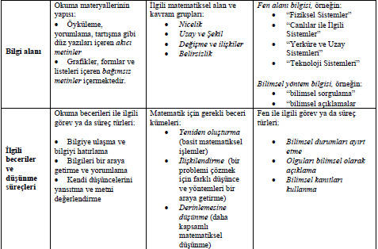

Slide 6
PISA 2012 Matematik Maddelerinin İçeriğe ve Süreçlere Göre Dağılımı
Kategori | Madde Sayısı (Puanı) | Yüzde Olarak Sayı (Puan) | Hedef (%)
Değişim ve İlişkiler | 35 (36) | 28% (26%) | Yaklaşık 25%
Nicelik | 33 (37) | 26% (27%) | Yaklaşık 25%
Uzay ve Şekil | 31 (33) | 25% (24%) | Yaklaşık 25%
Belirsizlik ve Veri | 27 (30) | 21% (22%) | Yaklaşık 25%
Toplam | 126 (136) | 100% | 100%
Kategori | Madde Sayısı (Puanı) | Yüzde Olarak Sayı (Puan) | Hedef %
Durumları, problemleri matematiksel olarak formüle etme | 31 (34) | 25% (25%) | Yaklaşık 25%
Matematiksel kavramları, gerçekleri, yöntemleri kullanma ve akıl yürütme | 55 (59) | 44% (43%) | Yaklaşık 50%
Matematiksel çıktıları yorumlama, uygulama ve değerlendirme | 40 (43) | 32% (32%) | Yaklaşık 25%
Toplam | 126 (136) | 100% | 100%

Slide 7
PISA MADDE TİPLERİ
Ölçme araçları değerlendirme ünitelerinden oluşmaktadır. Bir ünitede metinler, şekiller, tablolar ve/veya grafiklerden oluşan ortak bir madde kökü ile ardından gelen metnin, şeklin, tablonun ya da grafiğin farklı yönleri ile ilgili maddeler bulunmaktadır.

Slide 8
Bu maddelerin yaklaşık yarısı öğrencilerin 4 ya da 5 seçenekten birini işaretledikleri çoktan seçmeli (basit çoktan seçmeli) ya da öğrencilerin bir dizi önermeyi “evet/hayır”, veya“katılıyorum/katılmıyorum”, veya “doğru/yanlış”gibi muhtemel iki yanıttan birini seçerek değerlendirdikleri maddelerden (karmaşık çoktan seçmeli) oluşmaktadır.

Slide 9
Kalan maddeler ise, öğrencilerin kısa ya da uzun, kendi yanıtlarını oluşturmalarının istendiği açık uçlu maddelerdir. Sadece bir kısmı doğru olan ya da istenenden daha basit bir açıklama yapılan yanıtlara, kısmî puan verilmektedir. Puanlama işlemi, bu konuda eğitim almış kişiler tarafından, detaylı puanlayıcı kılavuzunda yer alan yönergelere göre gerçekleştirilmektedir.

Slide 10
Çoktan Seçmeli Maddeler
Karmaşık Çoktan Seçmeli Maddeler
Kısa Yanıt Gerektiren Kapalı Uçlu Maddeler
Kısa Yanıt Gerektiren Açık Uçlu Maddeler
Uzun Yanıt Gerektiren Açık Uçlu Maddeler

Slide 11
Madde Tipi | Maddenin Doğası | Kodlama İhtiyacı
Çoktan Seçmeli | 4 seçenekten biri cevap olarak seçilir. | Hayır (Cevabın doğrudan veri girişi yapılır).
Karmaşık Çoktan Seçmeli | Bir dizi doğru/yanlış yada evet/hayır seçeneği verilir. Dizideki her bir önerme için iki seçenekten biri seçilir. | Hayır (Cevabın doğrudan veri girişi yapılır).
Kapalı Uçlu (closed constructed response) | Kısa sözel yada sayısal cevap verilir. Doğru cevap açık ve kesindir. | Bazıları için hayır (Cevabın doğrudan veri girişi yapılır); Bazıları için bir kodlamacıya ihtiyaç duyulur (Veri girişi için doğru veya yanlış kod verilir)
Kısa cevaplı (short response) kısa yanıt gerektiren açık uçlu madde | Kısa sözel yada sayısal cevap verilir, fakat farklı doğru cevaplar olabilir. | Kodlama rehberine göre değerlendirme yapan bir kodlamacıya ihtiyaç duyulur. Cevapların bir kısmı çoklu kodlanır.
Uzun yanıt gerektiren Açık Uçlu (open constructed (extended) response) | Uzun sözel cevap, (örneğin 'cevabınızı açıklayınız') ya da bir problemin çözümü için yaptığı sayısal işlemleri göstermesi istenir. | Kodlama rehberine göre değerlendirme yapan bir kodlamacıya ihtiyaç duyulur. Cevapların bir kısmı çoklu kodlanır.

Slide 13
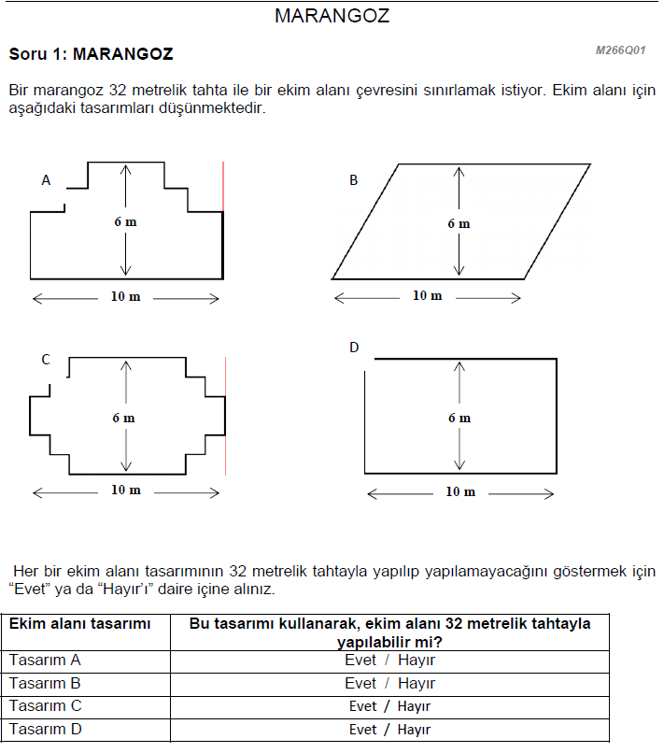

Slide 15
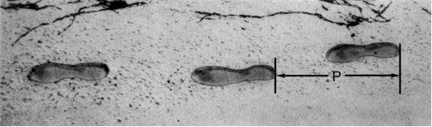

YÜRÜYÜŞ
Resim, yürüyen bir erkeğin ayak izlerini gösteriyor. Adım uzunluğu P, ardışık iki ayak izinin topukları arasındaki mesafedir.
Erkekler için, n ile P arasındaki ilişki yaklaşık olarak formülü ile gösterilmektedir.
Burada;
n = bir dakikadaki adım sayısı
P = metre cinsinden adım uzunluğunu göstermektedir.

Slide 16
(K2-16, K3-4, K7-37, K13-25) M124Q01 - 0 1 2 9
Dakikada 70 adım atarak yürüyen Hakkı’ya bu formül uygulandığında, Hakkı’nın bir adım uzunluğu ne olur? İşleminizi gösteriniz.

Slide 17

YÜRÜYÜŞ PUANLAMA 1
Tam Puan
Kod 2: 0,5 m ya da 50 cm, (birim gerekli değil).
70 / p = 140
p = 0,5
70 / 140.
Kısmî Puan
Kod 1: Sayıları, formüldeki yerlerine doğru yerleştiriyor, ama yanlış cevap ya da hiç cevapsız.
[ yalnızca formüldeki değerleri yerlerine yerleştirir.]
70 = 140p
p = 2 [değerleri doğru yerleştirme, ama işlem yanlış].
YA DA
Formülü doğru olarak P=n /140’a dönüştürüyor, ama sonraki işlemler doğru değil.
Sıfır Puan
Kod 0: Diğer yanıtlar.
70 cm.
Kod 9: Boş.

Slide 18
M124Q03 - 00 11 21 22 23 24 31 99
Burak, adım uzunluğunun 0,80 metre olduğunu biliyor. Formül Burak’ın bir dakikadaki yürüme hızını metre olarak ve bir saatteki yürüme hızını kilometre olarak hesaplayınız. İşleminizi gösteriniz.

Slide 19
YÜRÜYÜŞ-PUANLAMA 3
Tam Puan
Kod 31: metre/dakika ve km/sa olarak doğru yanıtlar.(birim gerekli değil)
  n=140x0,80=112.
Dakikada 112x0,80=89,6 metre yürür.
Onun hızı dakikada 89,6 metre yürür.
Dolayısıyla hızı 5,38 veya 5,4 km/sa’tir.
İşlem gösterilsin veya gösterilmesin doğru yanıtlar(89,6 ve 5,4) verildiğinde Kod 31 geçerlidir. Yuvarlama hataları kabul edilebilir. Örneğin 90 m ve saatte 5,3 km/sa(89x60) kabul edilebilir.
89,6 ; 5,4
  90 ; 5,4km/sa
  89,8 ; 5376 m/saat(ikinci yanıt birimsiz verilirse Kod 22 kullanılmalıdır.)

Slide 20
Kısmî Puan
Kod 21: Yanıt Kod 31 gibi ama dakikadaki metre cinsinden adımlara dönüştürmek için 0,80 ile çarpma konusunda başarısız. Örneğin hızı dakikada 112 m ve 6,72 km/saat
Kod 22: Metre cinsinden dakikadaki hızı doğru (89,6 m/dak), ama bunun bir saatteki kilometre cinsinden hıza dönüştürülmesi yanlış ya da unutulmuş
  89,6 m/dak, 8960 km/sa
  89,6 – 5376
  89,6 – 53,76
  89,6 – 0,087 km/sa
  89,6 – 1,49 km/sa
Kod 23: Kod 21 ve Kod 22 de bulunmayan küçük hesaplama hataları ile birlikte doğru yöntem(açıkça gösterilen) kullanılıyor. Yanıtların hiçbirisi doğru değil
  n=140x0,80=1120 ; 1120x0,8=896. 896 m/dak, 53,76 km/sa yürür.
  n=140x0,80=116 ; 116x0,8=92,8. 92,8 m/dak, 5,57 km/sa
Kod 24: Sadece 5,4 km/sa veriliyor ama 89,6 m/dak verilmiyor(aradaki hesaplama verilmiyor.).
  5,4
  5,376
  5376

Slide 21
Kısmî Puan
Kod 11:
n=140x0,80=112 Daha ileriki basamaklar gösterilmemiş ya da sonra yanlış işlem
112
Kod 00: Diğer yanıtlar
Kod 99: Boş

Slide 22
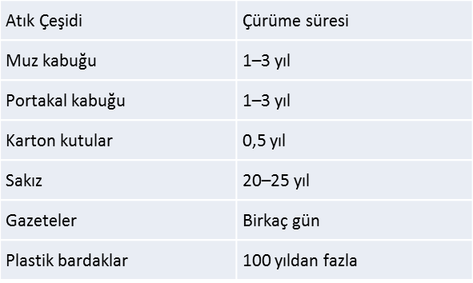
ATIK
M505Q01 - 0 1 9
Çevre konusunda bir ev ödevi için öğrenciler, insanların çevreye attığı bazı atık maddelerin çürüme süreleriyle ilgili bilgi topladılar:
Bir öğrenci, bu sonuçları bir sütun grafikte göstermeyi düşünmektedir.
Bu verilerin gösterimi için, sütun grafiğinin niye uygun olmadığına ilişkin bir neden gösteriniz.

Slide 23
Tam Puan
Kod 1:
Çubuk grafiğinde yapmak zor olabilir çünkü 1-3, 1-3, 0,5 vb. bu yüzden onu tam olarak yapmak zor olabilir.
En üst değer ile en alt değer arasında çok fark olduğundan, 100 yıl ile birkaç günü tam olarak göstermek mümkün olmayabilir.
Sıfır Puan
Kod 0: Diğer yanıtlar
Çünkü o çalışmayacak.
Bir resim-grafik daha iyidir.
Bu bilgiyi doğrulayamazsınız.
Çünkü tablodaki sayılar yalnızca yaklaşık değerlerdir.
Kod 9: Boş

Slide 24
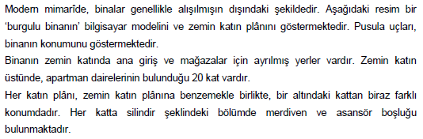
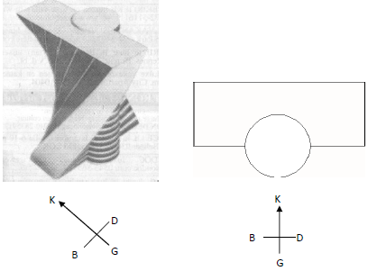
BURGULU BİNA

Slide 25
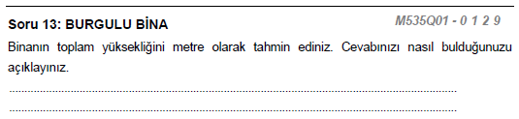

Slide 26
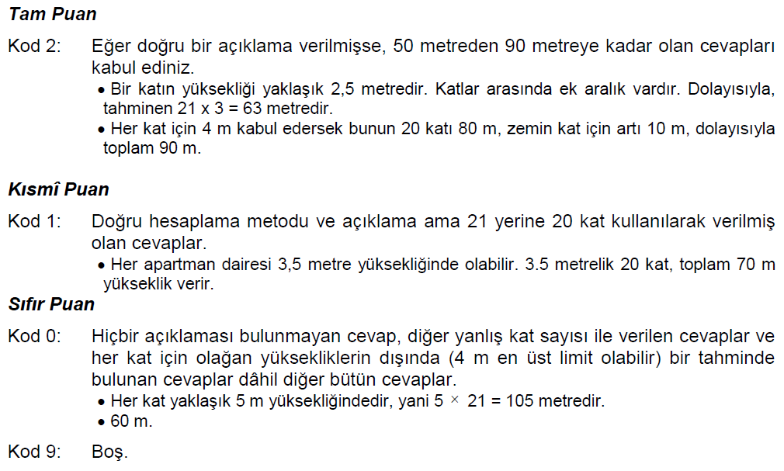

Slide 27
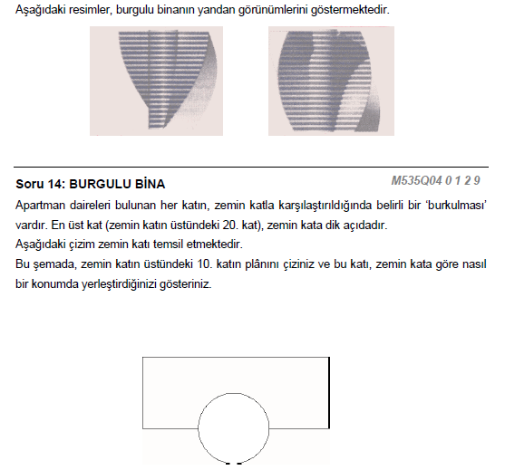

Slide 28
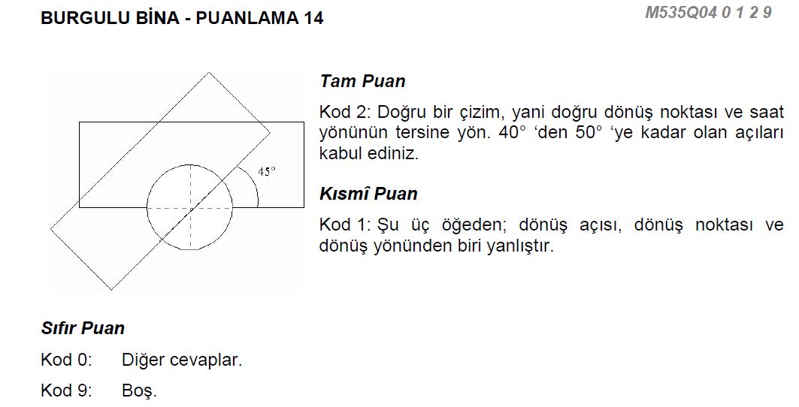

Slide 29
TIMSS DEĞERLENDİRME ÇERÇEVESİ
ÖĞRENME ALANI: Değerlendirmedeki belirli bir dersi tanımlar. Ör. Cebir, Fizik, Kimya, Yer Bilimleri gibi. Bir çok test maddesi belirli bir öğrenme alanından olmasına rağmen diğer öğrenme alanları ile ilişkilidir.
ZİHİNSEL ALAN: Öğrencilerden beklenen davranışları / becerileri tanımlar. Ör. Bilgi,Uygulama ve Akıl Yürütme gibi

Slide 30
TIMSS’in Öğretim Modeli
Hedeflenen Program
(Intended Curriculum)
Uygulanan Program
(Implemented Curriculum)
Elde Edilen Program
(Attained Curriculum)
Ulusal, Sosyal ve Eğitimsel
Okul, Öğretmen ve Sınıf
Öğrenci çıktıları ve kazanımları
(Okulda ne öğretiliyor?)
(Öğrenciler ne öğreniyor?)
(Karar vericiler ne istiyor?)

Slide 31
ÖĞRENME ALANLARI
Matematik Öğrenme Alanları ve Başarı Testindeki Yüzdelik Dağılımları
Öğrenme Alanları | Yüzdelik Dağılım
Sayılar | %30
Cebir | %30
Geometri | %20
Veri ve Olasılık | %20
Fen Öğrenme Alanları ve Başarı Testindeki Yüzdelik Dağılımları
Öğrenme Alanları | Yüzdelik Dağılım
Biyoloji | %30
Kimya | %20
Fizik | %25
Yer Bilimleri | %20

Slide 32
ZİHİNSEL ALANLAR (BİLİŞSEL SÜREÇLER)
Matematik Alanındaki Bilişsel Süreçler ve Dağılımları
Öğrenme Alanları | Yüzdelik Dağılım
Bilme | %35
Uygulama | %40
Akıl Yürütme | %25
Fen Alanındaki Bilişsel Süreçler ve Dağılımları
Öğrenme Alanları | Yüzdelik Dağılım
Bilme | %35
Uygulama | %40
Akıl Yürütme | %25

Slide 33
TIMSS MADDE TİPLERİ
SORU TÜRLERİ
AÇIK UÇLU
ÇOKTAN SEÇMELİ
KISA VE NET YANITI OLANLAR
UZUN VE AÇIKLAMALI YANITI OLANLAR

Slide 34
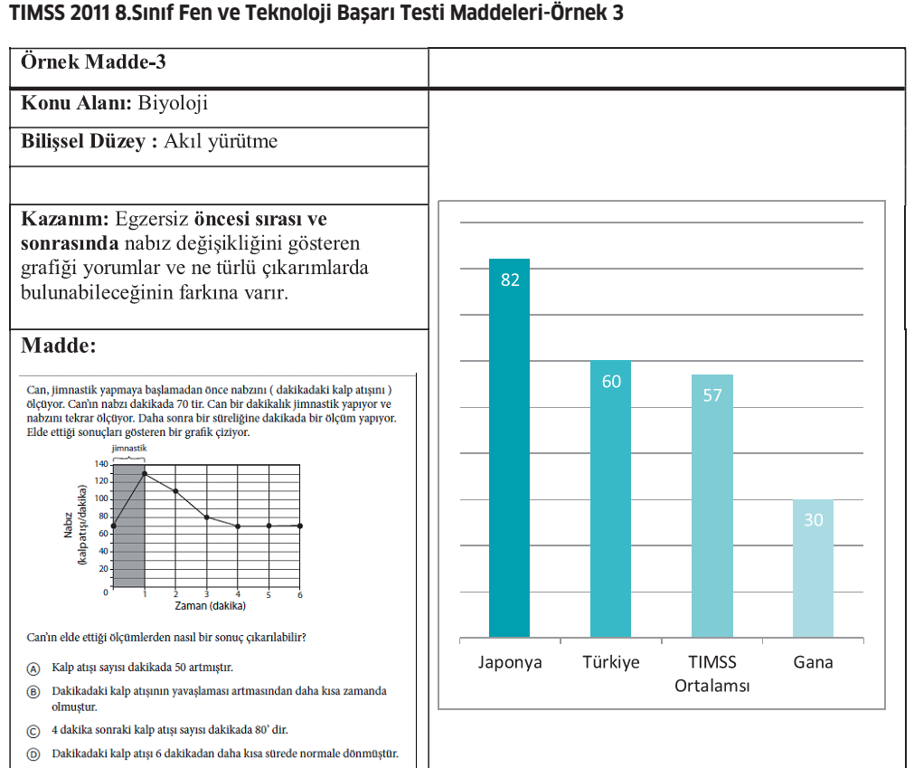

Slide 35
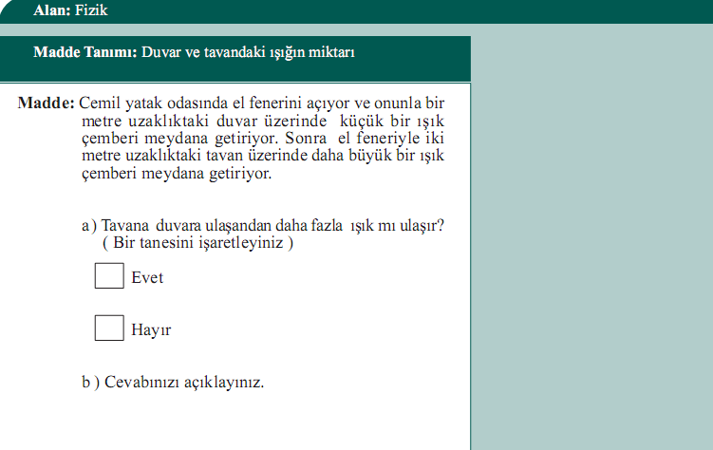

Slide 36
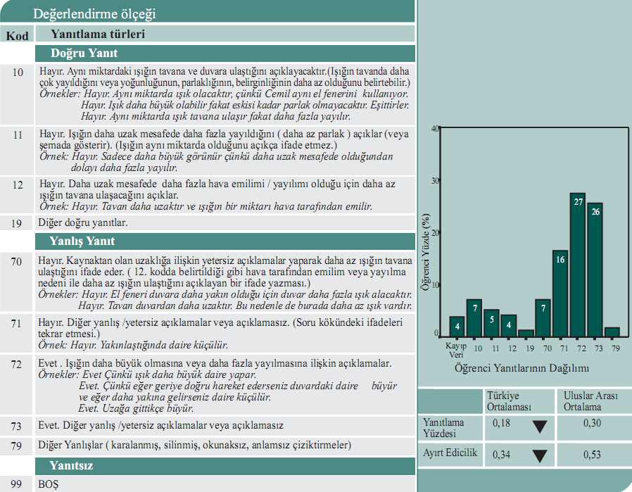

Slide 37
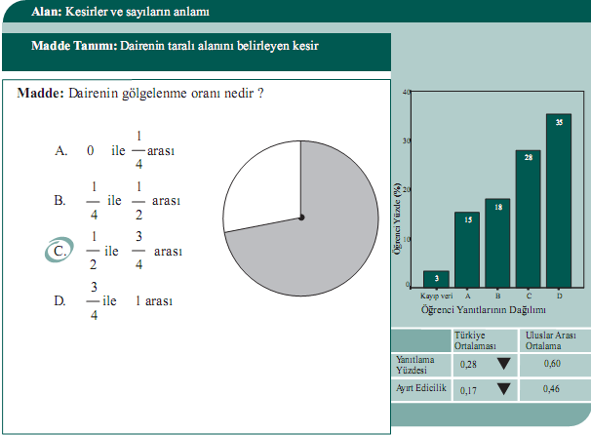

Slide 39
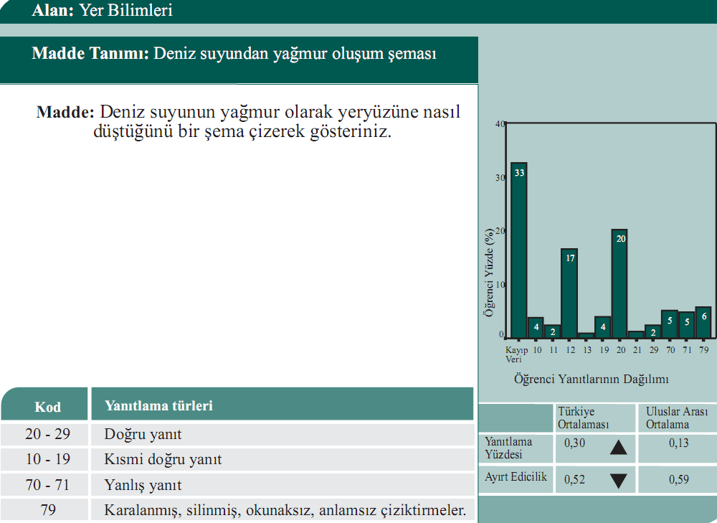

Slide 40
